Slide 1
Стандартная библиотека шаблонов
Лекция 11

Slide 2
1 Содержимое STL
STL – стандартная библиотека шаблонов. Ядро библиотеки образуют три элемента: контейнеры, алгоритмы и итераторы.
Контейнеры (containers) - это объекты, предназначенные для хранения набора элементов. Например, вектор, линейный список, множество. Ассоциативные контейнеры (associative containers) позволяют с помощью ключей получить быстрый доступ к хранящимся в них значениям.
Алгоритмы (algorithms) выполняют операции над содержимым контейнера. Существуют алгоритмы для инициализации, сортировки, поиска, замены содержимого контейнеров.
Итераторы (iterators) - это объекты, которые по отношению к контейнеру играют роль указателей. Они позволяют получить доступ к содержимому контейнера и сканировать его элементы, примерно так же, как указатели используются для доступа к элементам массива. С итераторами можно работать так же, как с указателями. К ним можно применять операции *, инкремент, декремент.

Slide 3
2 Классы-контейнеры в STL
Наименование класса | Описание | Заголовочный файл
bitset | множество битов | <bitset>
vector | динамический массив | <vector>
list | линейный список | <list>
deque | двусторонняя очередь | <deque>
stack | стек | <stack>
queue | очередь | <queue>
priority_queue | очередь с приоритетом | <queue>
map | ассоциативный список для хранения пар ключ/значение, где с каждым ключом связано одно значение | <map>
multimap | с каждым ключом связано два или более значений | <map>
set | множество | <set>
multiset | множество, в котором каждый элемент не обязательно уникален | <set>

Slide 4
Методы для включения и исключения элементов
Метод | Описание
insert(p, x) | добавление х перед элементом, на который указывает р
insert(p, n, x) | добавление n копий х перед р
insert(p, first, last) | добавление элементов из диапазона [first:last] перед р
push_back(x) | добавление х в конец
push_front(x) | добавление нового первого элемента (только для списков и очередей с двумя концами)
pop_back() | удаление последнего элемента
pop_front() | удаление первого элемента (только для списков и очередей с двумя концами)
erase(p) | удаление элемента в позиции р
erase(first, last) | удаление элементов из диапазона [first:last]
clear() | удаление всех элементов

Slide 5
Операции STL
Операция | Описание
size() | количество элементов
empty() | определяет, пуст ли контейнер
capacity() | память, выделенная под вектор (только для векторов)
reserve(n) | выделяет память для контейнера под n элементов
resize(n) | изменяет размер контейнера (только для векторов, списков и очередей с двумя концами)
swap(x) | обмен местами двух контейнеров
==, !=, < | операции сравнения
operator =(x) | контейнеру присваиваются элементы контейнера х
assign(n, x) | присваивание контейнеру n копий элементов х (не для ассоциативных контейнеров)
assign(first, last) | присваивание элементов из диапазона [first:last]
operator [](k) | доступ к элементу с ключом k
find(k) | находит элемент с ключом k
lower_bound(k) | находит первый элемент с ключом, меньшим k
upper_bound(k) | находит первый элемент с ключом, большим k
equal_range(k) | находит lower_bound (нижнюю границу) и upper_bound (верхнюю границу) элементов с ключом k

Slide 6
3 Итераторы в STL
Синтаксис объявления итератора
<контейнер> <тип> :: iterator <имя_итератора>;
Методы итераторов
Метод | Описание
begin() | указывает на первый элемент
end() | указывает на элемент, следующий за последним

Slide 7
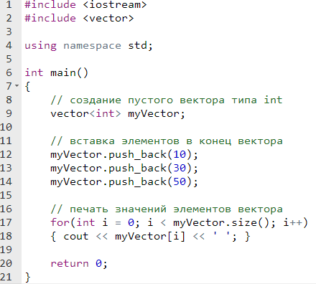

4 Примеры

Slide 8
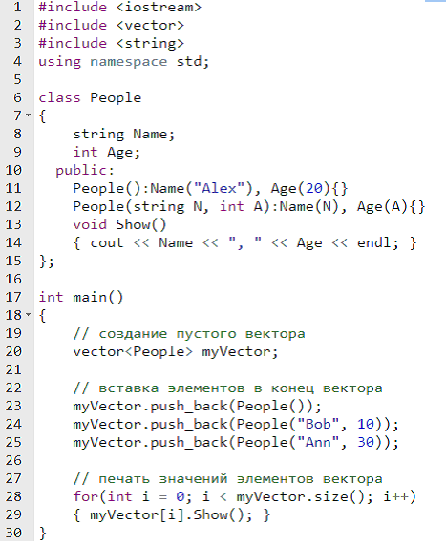


Slide 9
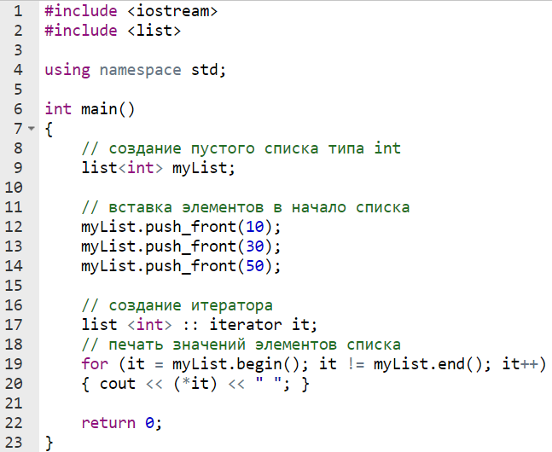


Slide 10
